Slide 1
Теорема Пифагора
Автор Булдина Л.В.

Slide 2
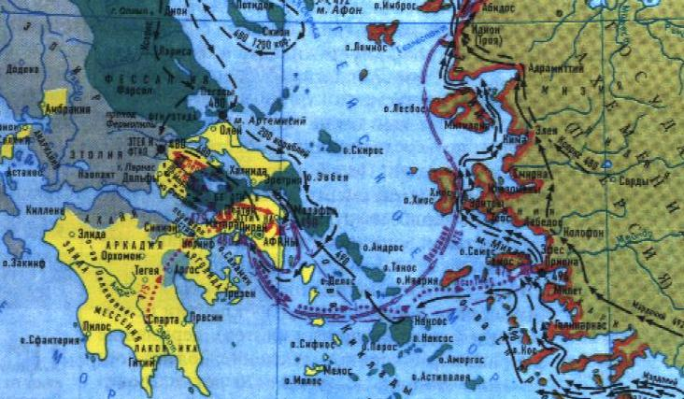

Slide 3
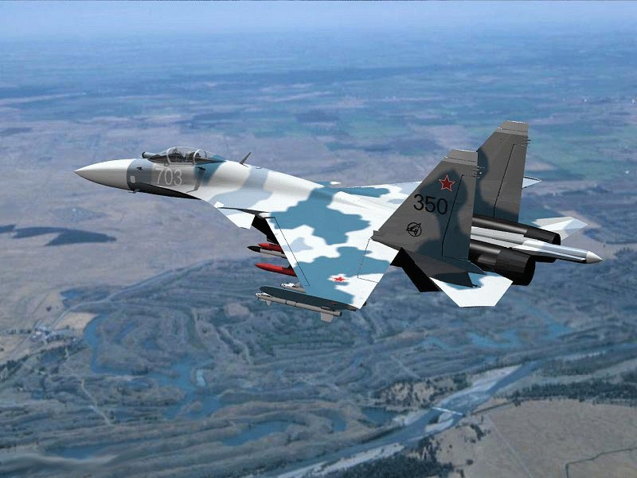
?
6
К
м
8 км

Slide 4
А
N
Р
М
Q
С
В

Slide 5
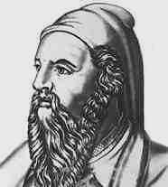
580 – 500 лет до н. э.

Slide 6
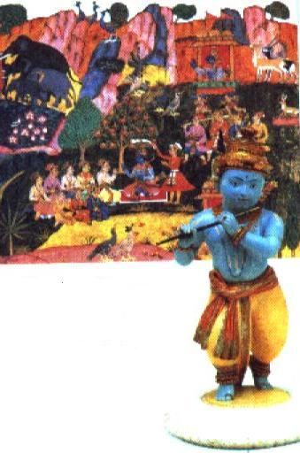
Древняя индия

Slide 8
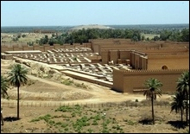
Древний Вавилон

Slide 9
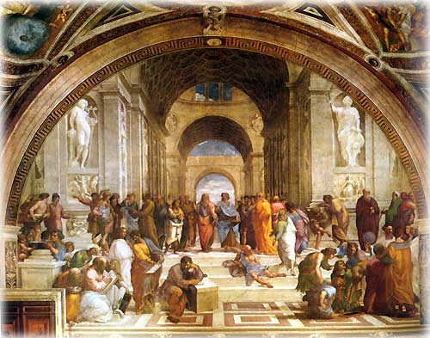
Рафаэль. Афинская школа. (1510 – 1511 )

Slide 10
Заповеди школы
Делай лишь то, что впоследствии не омрачит тебя и не заставит раскаиваться.
Не делай никогда того, чего не знаешь, но научись всему, что нужно знать.
Не пренебрегай здоровьем своего тела.
Научись жить просто и без роскоши.
Либо молчи, либо говори то, что ценнее молчания.
Не закрывай глаза, когда хочешь спать, не разобравши всех своих поступков за день.

Slide 11
Теорема: В прямоугольном треугольнике квадрат гипотенузы равен сумме квадратов катетов
Дано: прямоугольный треугольник.
Катеты а, b.
Гипотенуза с.
Доказать: с ² = а ² + b²
Доказательство:
Достроим треугольник до квадрата со стороной а + b
Площадь этого квадрата равна (а + b) ²= а²+2аb + b²
C другой стороны этот квадрат составлен из четырех равных прямоугольных треугольников, площадь каждого из которых равна ½аb и квадрата со стороной с, поэтому : S = 4 ½аb + с² = 2аb + с²
Получили : а² + 2аb + b² = 2аb + с² откуда
с² = а² + b² теорема доказана.
b
а
а
с
b
с
с
с
b
а
а
b

Slide 12
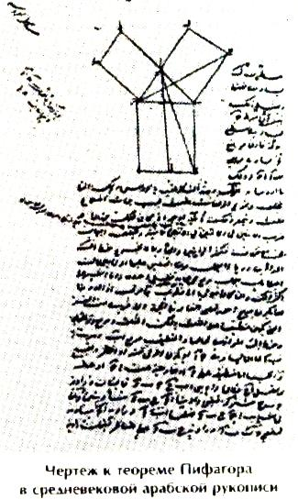
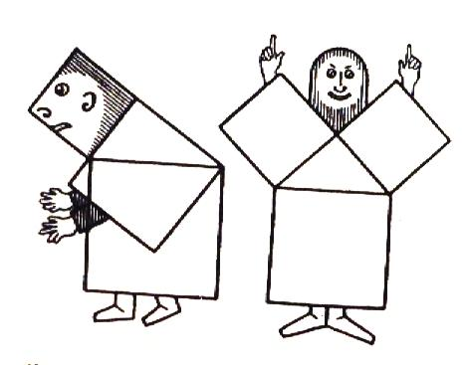
Пифагоровы штаны Во все стороны равны.

Slide 13
Пребудет вечной истина, как скоро
Её познает слабый человек !
И ныне теорема Пифагора
Верна, как и в его далекий век.
Обильно было жертвоприношенье
Богам от Пифагора. Сто быков
Он отдал на закланье и сожженье
За света луч, пришедший с облаков
Поэтому всегда с тех самых пор,
Чуть истина рождается на свет,
Быки ревут, её почуя , вслед.
Они не в силах свету помешать,
А могут лишь, закрыв глаза, дрожать
От страха, что вселил в них Пифагор.

Slide 14
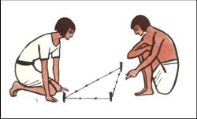
Египетский треугольник

Slide 15
Дом. Задание: п.54 , № 483(в), 484 (в, г, д), № 47 из рабочей тетради

